Slide 1
SISTEM PENGAMBILAN KEPUTUSAN TERHADAP KINERJA KARYAWAN MENGGUNAKAN ALGORITMA ROC DAN WASPAS
</
/>

Slide 2

</Introduction
AMALIA SRI EMSYIAH
71240915080
Universitas Islam Sumatera Utara
S1 – Teknik Informatika
Pembimbing 1
Mhd. Zulfansyuri Siambaton, ST, M.Kom
Pembimbing 2
Heri Santoso, S.Kom, M.Kom

Slide 3
</Rumusan Masalah
Bagaimana cara menentukan kinerja karyawan dengan menggunakan metode ROC dan WASPAS?
Bagaimana membangun suatu sistem pendukung keputusan untuk mempermudah perusahaan menentukan kinerja karyawan?

Slide 4
</Tujuan Penelitian
Menerapkan metode ROC dan WASPAS dalam menentukan kinerja karyawan.
Untuk membangun suatu sistem pendukung keputusan mempermudah perusahaan menentukan kinerja karyawan.

Slide 5
</Manfaat Penelitian
Mengetahui produktivitas kinerja karyawan untuk mempermudah menempatkan posisi atau kedudukan kerja karyawan.
Meningkatkan pandangan secara luas mengenai tugas para karyawan guna meningkatnya pencapaian tujuan perusahaan.
Menjadi acuan untuk penelitian selanjutnya tentang sistem pendukung keputusan dengan algoritma ROC dan WASPAS.

Slide 6
</Penelitian Terdahulu
metode MOORA mampu menghasilkan penilaian rekomendasi jurusan yang ada di MA dengan 3 jurusan yaitu IPA,IPS, dan Agama. Dalam perhitungan metode MOORA secara manual menghasilkan nilai yang sama dengan yang ada di sistem. Sistem yang digunakan bisa di pakai dalam penentuan jurusan yang ada di Madrasah Aliyah Negeri 2 Kota Lubuklinggau karena dari perhitungan metode MOORA mampu menilai perhitungan matematika yang kompleks sehingga menghasilkan sebuah rekomendasi jurusan sesuai dengan data penilaian kriteria (Oktarina et al., 2021).
Bahwa Aplikasi Sistem pendukung keputusan untuk menentukan guru berprestasi dengan menggunaan metode Analityc Hierarchy Process (AHP) dan Multi Objective Optimization On The Basic Of Ratio Analysis (MOORA) dapat diterapkan dan menghasilkan perhitungan yang sama antara perhitungan manual dan perhitungan .

Slide 7
</Sistem PendukungKeputusan
Sistem pendukung keputusan dalam buku Turban, Efraim, Rainer, R.Kelly, Jr.Potter disebutkan bahwa dalam bahasa Indonesia dapat diartikan Sistem Pendukung Keputusan (SPK) adalah suatu sistem informasi berbasis komputer mengkombinasikan model dan data untuk menyediakan dukungan kepada pengambil keputusan dalam memecahkan masalah semi struktur atau masalah ketergantungan yang melibatkan user secara mendalam (Sa’adati et al., 2018).

Slide 8
</ROC
Rank Order Centroid (ROC) merupakan metode dalam memberikan hasil bobot yang dibutuhkan dalam perangkingan pada sistem pendukung keputusan. Penerapan metode ROC cukup mudah. ROC bekerja dengan menitikberatkan bahwa kriteria pertama lebih penting dibanding kriteria kedua, kriteria kedua lebih penting dibanding kriteria ke tiga, begitu selanjutnya. (Badaruddin, 2019)
Rank Order Centroid (ROC) merupakan metode dalam memberikan hasil bobot yang dibutuhkan dalam perangkingan pada sistem pendukung keputusan. Penerapan metode ROC cukup mudah. ROC bekerja dengan menitikberatkan bahwa kriteria pertama lebih penting dibanding kriteria kedua, kriteria kedua lebih penting dibanding kriteria ke tiga, begitu selanjutnya. (Hutahaean et al., 2022)

Slide 9
</WASPAS
Metode Waspas adalah salah satu metode pengambilan keputusan multi kriteria atau yang lebih dikenal dengan istilah Multi Criteria Decision Making (MCDM). MCDM digunakan untuk menyelesaikan permasalahan dengan kriteria yang bertentangan dan tidak sepadan. Metode ini berfokus pada peringkat dan pemilihan dari sekumpulan alternatif kriteria yang saling bertentangan untuk dapat mengambil keputusan untuk mencapai keputusan akhir. Metode ini mengambil keputusan dengan solusi paling dekat dengan ideal dan alternatif dievaluasi berdasarkan semua kriteria yang ditetapkan Metode Waspas sangat berguna pada situasi dimana pengambil keputusan tidak memiliki kemampuan untuk menentukan pilihan pada saat desain sebuah sistem dimulai. (Sianturi, 2019).

Slide 10
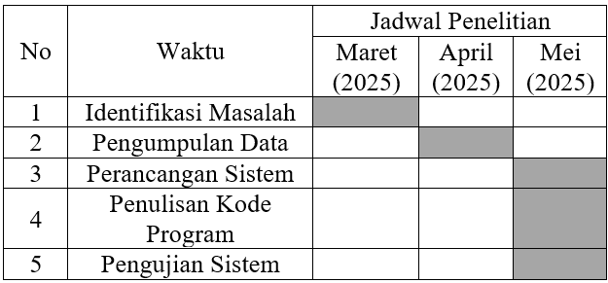
</Tempat dan Waktu Penelitian
Tempat dan waktu penelitian ini dilaksanakan di rumah Kantor Desa Lapas kelas IIB Padang Sidempuan. Relevansi dan urgensi pengumpulan data opini masyarakat dengan metode kulitatif untuk pemahaman dan penanganan lebih baik.

Slide 11
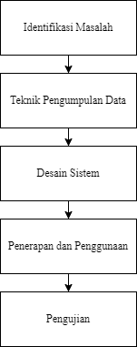
</Metode Penelitian
Identifikasi masalah merupakan langkah awal dalam pemecahan masalah. Pada tahap ini, fokus utama adalah mengenali dan memahami suatu kondisi atau situasi yang tidak sesuai dengan harapan atau memerlukan perhatian.
Teknik Pengumpulan Data untuk mendapatkan data maka dibutuhkan beberapa teknik untuk melakukan penelitian ini antara lain:Penelitian Ditempat Riset
Desain Sistem terhadap solusi dari permasalahan yang ada dengan menggunakan perangkat pemodelan sistem seperti Flowchart.
Penerapan dan penggunaan dalam konteks algoritma merujuk pada dua tahap yang berbeda dalam proses pengembangan dan implementasi solusi berbasis algoritma.
Tahapan akhir dimana sistem yang baru dirancang kemudian akan diuji kemampuan dan keefektifannya sehingga didapatkan kekurangan dan kelemahan sistem yang kemudian dilakukan pengkajian ulang dan perbaikan terhadap aplikasi menjadi lebih baik.

Slide 12
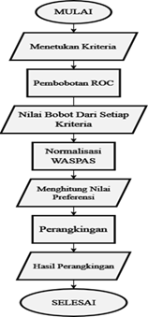
</Flowchart ROC & WASPAS
Mulai – Awal proses.
Menentukan Kriteria – Menentukan faktor penilaian.
Pembobotan ROC – Memberi bobot tiap kriteria dengan metode ROC.
Nilai Bobot Kriteria – Mendapatkan bobot akhir setiap kriteria.
Normalisasi WASPAS – Menyesuaikan data agar bisa dibandingkan.
Menghitung Nilai Preferensi – Menghitung skor tiap alternatif.
Perangkingan – Mengurutkan alternatif berdasarkan skor.
Hasil Perangkingan – Menampilkan hasil akhir.
Selesai – Proses berakhir.

Slide 13
</Identifikasi Masalah
Proses penilaian kinerja karyawan masih bersifat subjektif karena belum adanya sistem pendukung keputusan yang terstandarisasi dan berbasis data.
Kurangnya transparansi dalam pengambilan keputusan terkait penilaian kinerja, yang berpotensi menimbulkan ketidakpuasan dan konflik antar karyawan.
Belum adanya sistem berbasis teknologi yang dapat membantu pimpinan dalam mengevaluasi kinerja karyawan secara objektif dan efisien.
Penggunaan metode manual dalam penilaian kinerja menyebabkan proses menjadi lambat dan rawan kesalahan.
Belum diterapkannya metode pengambilan keputusan yang optimal, seperti algoritma ROC (Receiver Operating Characteristic) dan metode WASPAS (Weighted Aggregated Sum Product Assessment), yang dapat meningkatkan keakuratan dan efektivitas evaluasi kinerja.

Slide 14
</Analisis Data
Analisis data merupakan proses mengolah dan menginterpretasikan data untuk menemukan pola, informasi, atau kesimpulan yang mendukung tujuan penelitian.
Regu
Regu Alpha
Kriteria
Subkriteria
Regu
Alpha
Bravo
Charlie
Delta
Alternatif
RYAN YA'CUB
MARLAN SIMATUPANG
BOBY ADITYA
SABDA NAULI SRG
AGUS SUHARIANTO
ABDUL HAYAT
SYARIFUDDIN 2
DEDI Z NAPITUPULU
Kriteria
Disiplin
Tanggung Jawab
Produktivitas Kerja
Kerjasama Tim
Inisiatif dan Kreatif
Subkriteria | Bobot
Sangat Kurang | 1
Kurang | 2
Cukup | 3
Baik | 4

Slide 15
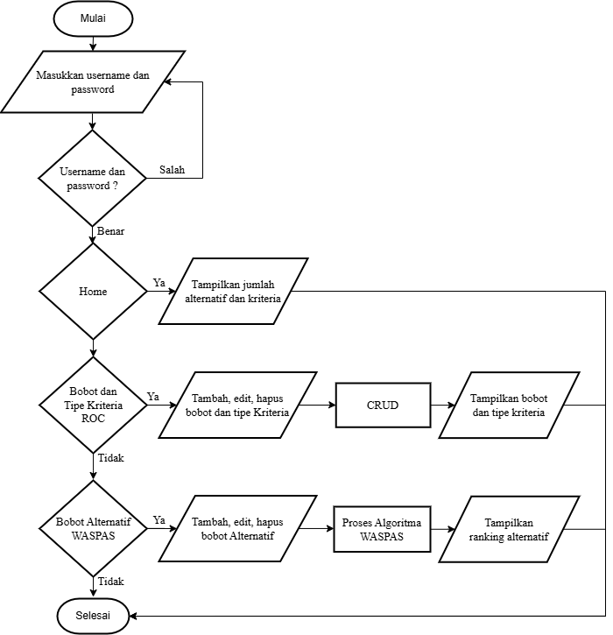
</Flowchart Sistem
Mulai.
Masukkan username dan password.
Cek login Jika salah → ulangi login. Jika benar → lanjut ke menu home.
Home – Menampilkan jumlah alternatif dan kriteria.
Bobot & Tipe Kriteria ROC → tambah/edit/hapus → proses CRUD → tampilkan bobot & tipe kriteria.
Bobot Alternatif WASPAS → tambah/edit/hapus → proses algoritma WASPAS → tampilkan ranking alternatif.
Selesai.

Slide 16

</Perhitungan ROC
W1 = ((1/1) + (1/2) + (1/3) + (1/4) + (1/5)) / 5
= 2,283333333 / 5
= 0,456667
Bobot Kriteria ROC
Kriteria | Tipe | Bobot ROC
Disiplin | benefit | 0,456667
Tanggung Jawab | benefit | 0,256667
Produktivitas Kerja | benefit | 0,156667
Kerjasama Tim | benefit | 0,09
Inisiatif dan Kreatif | benefit | 0,04
Total |  | 1

Slide 17
</Perhitungan WASPAS
Bobot alternatif berdasarkan kriteria
Kode | C1 | C2 | C3 | C4 | C5
A1 | Cukup | Kurang | Cukup | Sangat Baik | Sangat Baik
A2 | Cukup | Kurang | Baik | Baik | Sangat Baik
A3 | Kurang | Cukup | Kurang | Cukup | Cukup
A4 | Sangat Baik | Baik | Baik | Baik | Baik
A5 | Baik | Sangat Baik | Cukup | Sangat Baik | Kurang
A6 | Sangat Baik | Kurang | Sangat Baik | Kurang | Sangat Baik
A7 | Kurang | Cukup | Sangat Baik | Sangat Baik | Baik
A8 | Kurang | Kurang | Cukup | Cukup | Kurang
Subkriteria
Bobot | Sub Kriteria
1 | Sangat Kurang
2 | Kurang
3 | Cukup
4 | Baik
5 | Sangat Baik

Slide 18
</Perhitungan WASPAS
Bobot alternatif berdasarkan subkriteria
Kode | C1 | C2 | C3 | C4 | C5
A1 | 3 | 2 | 3 | 5 | 5
A2 | 3 | 2 | 4 | 4 | 5
A3 | 2 | 3 | 2 | 3 | 3
A4 | 5 | 4 | 4 | 4 | 4
A5 | 4 | 5 | 3 | 5 | 2
A6 | 5 | 2 | 5 | 2 | 5
A7 | 2 | 3 | 5 | 5 | 4
A8 | 2 | 2 | 3 | 3 | 2

Slide 19
</Perhitungan WASPAS
Normalisasi
Kode | C1 | C2 | C3 | C4 | C5
A1 | 0,6 | 0,4 | 0,6 | 1 | 1
A2 | 0,6 | 0,4 | 0,8 | 0,8 | 1
A3 | 0,4 | 0,6 | 0,4 | 0,6 | 0,6
A4 | 1 | 0,8 | 0,8 | 0,8 | 0,8
A5 | 0,8 | 1 | 0,6 | 1 | 0,4
A6 | 1 | 0,4 | 1 | 0,4 | 1
A7 | 0,4 | 0,6 | 1 | 1 | 0,8
A8 | 0,4 | 0,4 | 0,6 | 0,6 | 0,4

Slide 20
</Perhitungan WASPAS
Perangkingan
Kode | Alternatif | Preferensi | Rank
A1 | RYAN YA'CUB | 2,553058807 | 6
A2 | MARLAN SIMATUPANG | 2,571061973 | 4
A3 | BOBY ADITYA | 2,406821156 | 7
A4 | SABDA NAULI SRG | 2,886272655 | 1
A5 | AGUS SUHARIANTO | 2,806109509 | 2
A6 | ABDUL HAYAT | 2,751635067 | 3
A7 | SYARIFUDDIN 2 | 2,570819951 | 5
A8 | DEDI Z NAPITUPULU | 2,370000764 | 8

Slide 21
</Kesimpulan
Penilaian kinerja karyawan dilakukan dengan metode ROC untuk menentukan bobot kriteria secara objektif, dan WASPAS untuk menghitung nilai preferensi tiap karyawan. Hasilnya, karyawan terbaik adalah Sabda Nauli SRG (A4) dengan nilai 2,886, diikuti Agus Suharianto (A5) dan Abdul Hayat (A6).
Sistem pendukung keputusan ini membantu manajemen menilai kinerja karyawan secara cepat, objektif, dan efisien, dengan fitur input data, pemrosesan ROC & WASPAS, serta output peringkat. Sistem terbukti memberikan hasil logis dan mendukung pengambilan keputusan.

Slide 22

</Thank You
“
“

